Slide 1
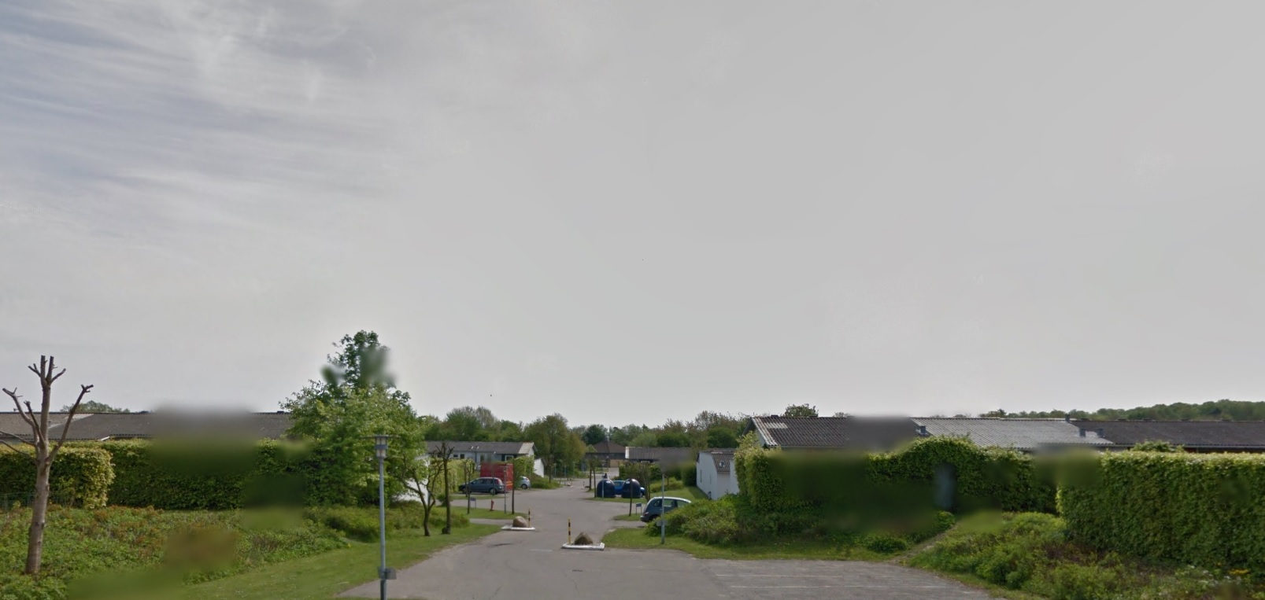
Fjernvarmeafkøling i Stævnen
Beboermøde d. 30 maj 2017
Hans Peter Balle , Afdelingsleder Energi Malthe Jacobsen, Energiplanlægger

Slide 2

Om Forsyning Helsingør

Slide 3

Forsyning Helsingør - de fem områder
^{El}
^{Varme}
^{Vand}
^{Spildevand}
^{Affald}

Slide 4
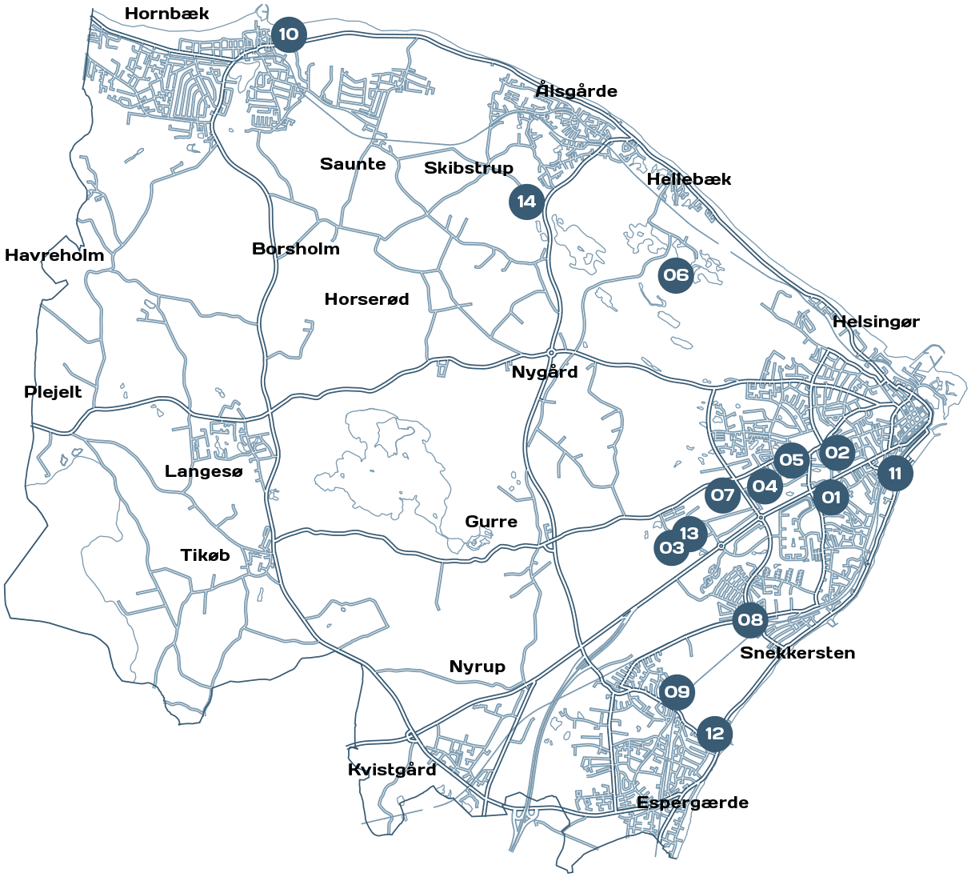

Om Forsyning Helsingør
^{EL & Hovedsæde: 01}
^{Varmeproduktion: 02-04}
^{Vandværker: 05-09}
^{Spildevandsrensning: 10-13}
^{Affaldsbehandling: 14}
^{Ca. 150 medarbejdere}

Slide 5
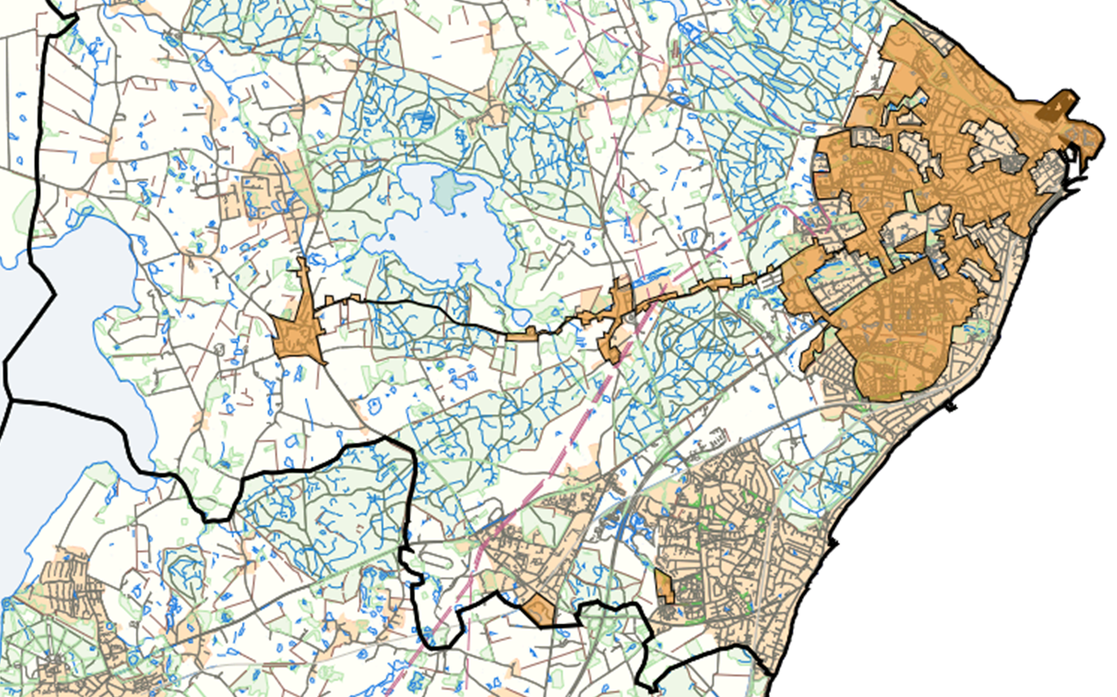
Fjernvarmedækning

Slide 6
Lidt runde tal om fjernvarmen i Helsingør
Målerpark
Kapacitet
Ledningsnet
3500 Målere
190.000 MWh
5.000.000 m³
Afkøling 32° C
Behov ca. 70 MW
40 MW Kraftvarme
(58 MW flisfyret værk fra 2019
69 MW gas (spidslast)
6,5 MW flis
100 km
Hovedledning
50 km
Stikledning
Ledningstab ca. 16% af produktion
Boligmassen
10-12.000 Boliger
1.750.000 m²

Slide 7
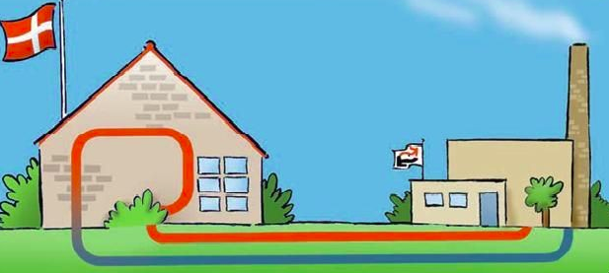

Hvad er fjernvarmeafkøling
- og hvorfor er det vigtigt ?
Fjernvarmevandet fra værket sendes ud til forbrugerne hvor det opvarmer radiatorer og det varme brugsvand. Efter at have været igennem huset, skal vandet helst sendes koldt retur. Forskellen mellem de to temperaturer kaldes afkøling.
Jo bedre afkøling hos forbrugerne, desto mindre vand skal der cirkuleres og desto mindre bliver varmetabet i fjernvarmenettet.
Er returvandet ikke koldt nok, har du en lav afkøling.
Jo lavere afkøling, jo højere bliver regningen. Kubikmeter takst.

Slide 8
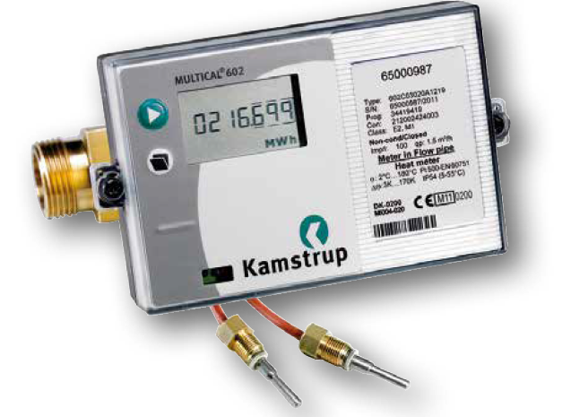
I 2016 har vi installeret 3500 fjernaflæste varmemålere
Muligheder for kunderne for at styre forbrug og afkøling (Mit FH), SMS service ved unormale forbrug m.v.
Mulighed for FH for at finde og kontakte dårlige afkølere og kortlægge forbrugsmønstre – optimere driften
Vi kan nu korrigere afregning af m3
forbrug efter aktuel fremløbstemperatur
  Du kan finde vejledning om måleren og mulighed for at holde løbende øje med forbruget på:
  https://www.fh.dk/selvbetjening/mit-fh

Slide 9
Fjernvarmeafkøling i Stævnen
151 individuelt afregnede kunder
Relativt mange dårlige afkølere
I foråret har vi skrevet breve ud til dårlige afkølere og tilbudt gennemgang af anlæg, herunder har vi besøgt flere i Stævnen.
I Stævnen vil vi gerne give Jer en samlet vejledning og løse problemer i samarbejde med Boliggården, da boliger og anlæg ligner hinanden.

Slide 10
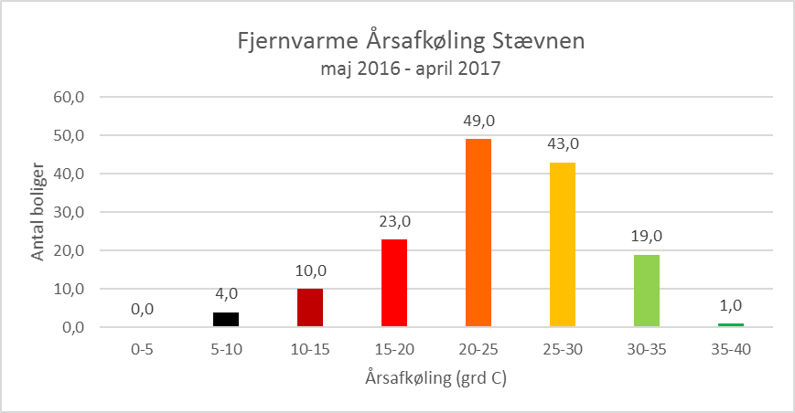
Fjernvarmeafkøling i Stævnen
Statistik for afkøling:
-> God årsafkøling er mulig, gerne op omkring 30 grader

Slide 11
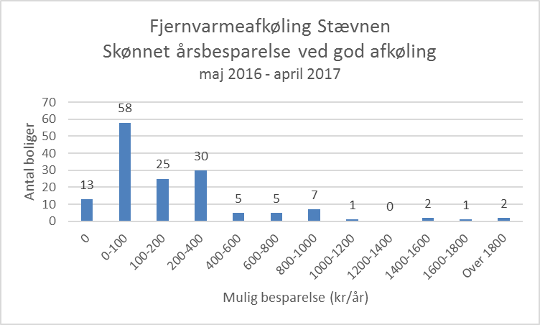
Fjernvarmeafkøling i Stævnen
Der er penge at spare, mange penge for de ringeste afkølere !

Slide 12
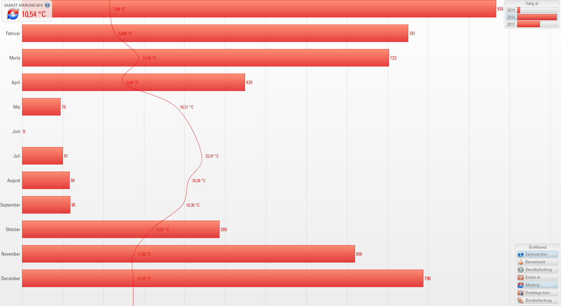
Fjernvarmeafkøling i Stævnen
- Typisk mønster for en ringe afkøler i Stævnen - forbrug og afkøling 2016
Billede fra ”Mit FH” for anonym forbruger i Stævnen
Årsafkøling 10,54 grader ☹
Særligt ringe afkøling i vinterperioden, hvor forbruget er højt – radiatorer er synderen
Der vil her kunne spares ca. 1000 kr/år !

Slide 13
Fjernvarmeafkøling i Stævnen
Hvad kan der gøres?

Slide 14
Fjernvarmeafkøling i Stævnen
- hvad kan der gøres af hver enkelt ?
Hold øje med forbrug og afkøling –
Hvordan er din afkøling ?
Gå ind på ”mit-fh” og check det
- www.fh.dk/selvbetjening/mit-fh
Mærk på radiatorerne (når der er varme på),
- de skal være kolde(lunkne) ved udløbet
Varm rigtigt op !
Brug alle radiatorer i de rum, som opvarmes
- man sparer ikke ved at lukke nogle af radiatorerne i et rum, tværtimod
Undgå tildækkede radiatorer
– der skal være cirkulation omkring dem
Hav samme indstilling på alle termostaterne i hvert rum
- og hold dem i ro. Dog lukkes for varmen når der luftes ud.

Slide 15
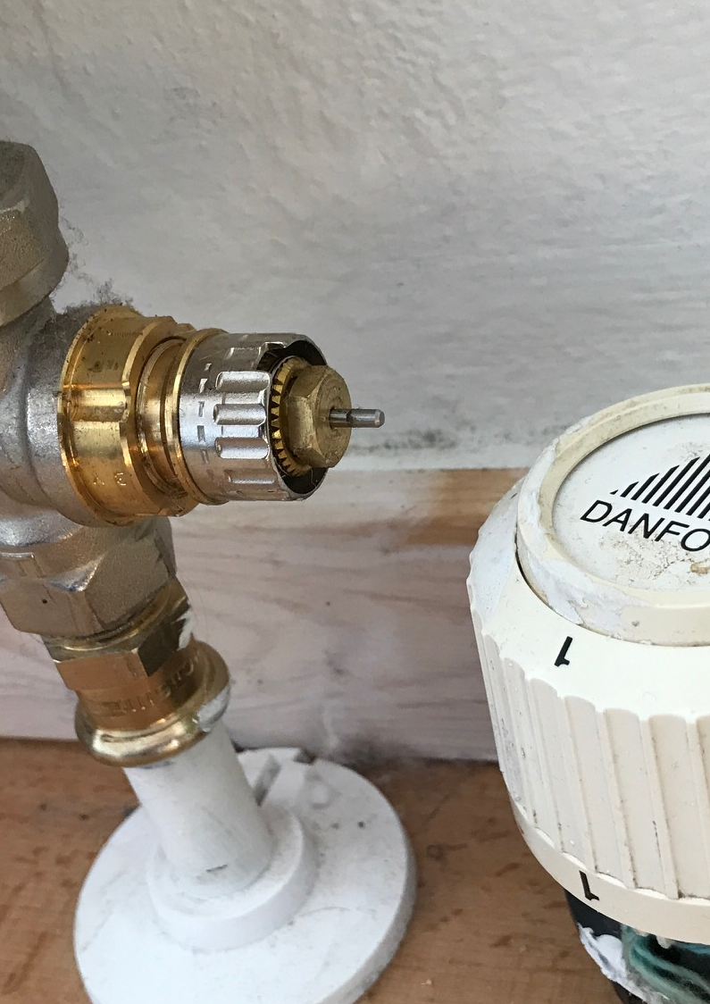
Fjernvarmeafkøling i Stævnen
- hvad kan der gøres samlet?
Vejlede beboerne om rigtig opvarmning
(se foregående side)
Gennemgå termostatventiler
Virker de som de skal ?
Er der forindstillinger på ventilerne ?
Er forindstillinger korrekt indstillet til rum/radiatorstørrelse ?
Dialog med Forsyning Helsingør Varme
Vi indgår gerne i dialog om løsninger og måling af forbedringer m.v.

Slide 16
Fjernvarmeafkøling i Stævnen
Spørgsmål ?

